Slide 1
MATERI Pengukuran 1
MK PENDIDIKAN MATEMATIKA KELAS TINGGI
PGSD

Slide 2
CAPAIAN PEMBELAJARAN
Mahasiswa mampu memahami dan mengoperasikan luas dan volume pengukuran Panjang dan sudut
Mahasiswa mampu memahami dan mengoperasikan luas dan volume

Slide 3
Pengukuran Panjang
Proses mengukur pada dasarnya adalah proses membandingkan dengan satuan baku
Untuk mengukur diperlukan satuan dasar, satuan dasar ada yang baku, ada yang tidak baku
Satuan dasar untuk Panjang dalam system metrik adalah meter sedangkan dalam system inggris foot

Slide 4
Pengukuran Panjang
Sistem metrik lebih sering digunakan karena satuan dalam system metrik mempunyai system konversi yang lebih sederhana, yakni menggunakan kelipatan 10

Slide 5
Pengukuran Panjang
Konversi Satuan Meter
Satuan | Singkatan | Padanan Dengan Meter
1 kilometer | km | 1000 m
1 hektometer | hm | 100 m
1 dekameter | dam | 10 m
1 meter | m | 1 m
1 desimeter | dm | 0,1 m
1 sentimeter | cm | 0,01 m
1 milimeter | mm | 0,001 m

Slide 6
Pengukuran Panjang
Contoh Soal:
25 hm = … m
25 x 100 = 2.500 m
570 dm = … km
570 : 10000 = 0, 057 km
x 10
: 10

Slide 7
Pengukuran Panjang
Konversi satuan Panjang meter dilakukan dengan memberi awalan kilo, hekto, deka, kepada meter
Awalan itu juga berlaku untuk satuan lainnya, misalnya luas, berat, dan volume

Slide 8
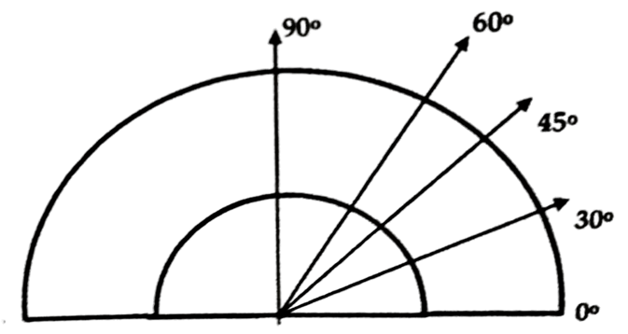
sudut
Satuan dasar untuk sudut adalah derajat
Alat untuk mengukur besar sudut adalah busur derajat
Terdapat beberapa sudut istimewa yang sering digunakan dalam pengukuran sudut

Slide 9
sudut
Cara memperkenalkan sudut kepada siswa:
Memperkenalkan sudut siku-siku, ex: pojok buku, pojok meja, dll
Membandingkan besar sudut dengan melipat pojok kertas untuk mengetahui sudut lebih kecil dari sudut siku-siku, yang disebut sudut lancip

Slide 10
sudut
Menghimpitkan sudut siku-siku dengan sudut lancip, maka disebut sudut tumpul
Menggabungkan dua sudut siku-siku, maka disebut sudut lurus
Menggabungkan 4 sudut siku-siku, maka disebut sudut satu putaran

Slide 11
luas
Satuan luas baku adalah persegi
Satuan luas yang sering digunakan dalam keseharian adalah ha, dan $m^{2}$
Untuk menghitung luas suatu daerah kadang digunakan cara tak langsung, yakni dengan menghitung keseluruhan luas kemudian dikurangi dengan peliputnya

Slide 12
luas
Hubungan antara beberapa satuan luas
Satuan | Singkatan | Kesepadanan dengan $m^{2}$
1 kilometer persegi | 1 ${km}^{2}$ | 1.000.000 $m^{2}$
1 hectometer persegi = 1 hektar | 1 ${hm}^{2}$ = 1 ha | 10.000 $m^{2}$
1 dekameter persegi = 1 are | 1 ${dam}^{2}$ = 1 a | 100 $m^{2}$
1 meter persegi | 1 $m^{2}$ | 1 $m^{2}$
1 desimeter persegi | 1 ${dm}^{2}$ | 0,01 $m^{2}$
1 centimeter persegi | 1 ${cm}^{2}$ | 0,0001 $m^{2}$
1 millimeter persegi | 1 ${mm}^{2}$ | 0,000001 $m^{2}$

Slide 13
luas
Contoh Soal:
23 ${km}^{2}$ = … ${dam}^{2}$
23 x 10.000 = 230.000 ${dam}^{2}$
7.800 ${cm}^{2}$ = … ${dm}^{2}$
7.800 : 100 = 78 ${dm}^{2}$
x 100
: 100

Slide 14
volume
Satuan volume yang digunakan dalam kehidupan sehari-hari adalah cc (sentimeter kubik) dan liter

Slide 15
volume
Konversi Volume
Satuan | Singkatan | Kesepadanan dengan ${dm}^{3}$
1 kilometer kubik | 1 ${km}^{3}$ | 0,000000000001 ${dm}^{3}$
1 hectometer kubik | 1 ${hm}^{3}$ | 0,000000001 ${dm}^{3}$
1 dekameter kubik | 1 ${dam}^{3}$ | 0,000001 ${dm}^{3}$
1 meter kubik | 1 $m^{3}$ | 0,001 ${dm}^{3}$
1 desimeter kubik | 1 ${dm}^{3}$ | 1 ${dm}^{3}$
1 centimeter kubik | 1 ${cm}^{3}$ | 1.000 ${dm}^{3}$
1 millimeter kubik | 1 ${mm}^{3}$ | 1.000.000 ${dm}^{3}$

Slide 16
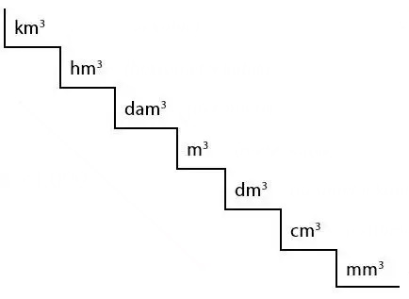
volume
Contoh Soal:
834 ${hm}^{3}$ = … ${dam}^{3}$
834 x 1000 = 834.000 ${dam}^{3}$
670.000.000 ${dm}^{3}$ = … ${hm}^{3}$
670.000.000 : 1.000.000.000 = 0,67 ${hm}^{3}$
x 1000
: 1000

Slide 17
Terima kasih ☺

